Slide 1
SINAV KAYGISI
NURİ PAZARBAŞI REHBERLİK SERVİSİ

Slide 2
SINAV KAYGISI

Slide 3
Sınav öncesinde öğrenilen bilginin, sınav sırasında etkili bir biçimde kullanılmasına engel olan ve başarının düşmesine yol açan yoğun kaygıya sınav kaygısı denir.
3

Slide 4
PEKİ BEN KAYGI YAŞIYOR MUYUM?
Eğer sınav öncesinde ve sırasında bir boşluk yaşıyor, tüm bildiklerinizi unuttuğunuzu zannediyor,kendinizde bazı fiziksel ve ruhsal rahatsızlıklar hissediyor, ve bu nedenle sınavlardaki başarınız düşüyorsa,
SINAV KAYGINIZ VAR demektir
4

Slide 5
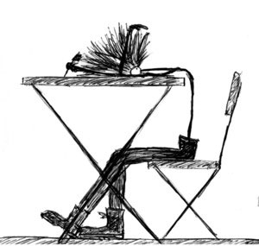
Ya kazanamazsam !!!
“Yapabileceğinize de inansanız, yapamayacağınıza da inansanız haklı çıkarsınız.” Henry Ford
Sınavlar yaklaştıkça hemen hemen bütün öğrencilerimizin zihnini kurcalayan, uykularını kaçıran, moralini bozan, çalışmalarını aksatan, kabuslara neden olan bir kaygı ortaya çıkar: “Ya kazanamazsam?”

Slide 6
SINAV KAYGISININ NEDENLERİ
ÖZGÜVEN EKSİKLİĞİ
ANNE BABA VE ÖĞRETMEN DAVRANIŞLARI
GEÇMİŞ YAŞANTILAR
ZAMAN YÖNETİMİ KONUSUNDAKİ EKSİKLİKLER
OLUMSUZ DERS ÇALIŞMA ALIŞKANLIKLARI
SINAVA YÜKLENİLEN ANLAM
GÖREV VE SORUMLULUKLARI ERTELEME
YÜKSEK BEKLENTİ DÜZEYİ
BAŞARISIZ OLMA VE DEĞERLENDİRİLME KORKUSU
OLUMSUZ KENDİLİK ALGILARI
6

Slide 7
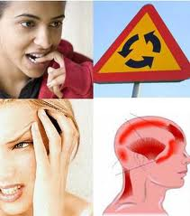
KAYGININ BELİRTİLERİ
KAN BASINCI, KALP ATIŞI, SOLUNUM SAYISI ARTAR
MİDE VE BARSAK HAREKETLERİ HIZLANIR.
TÜKÜRÜK SALGISI AZALIR.
AĞIZ KURUR.
KAN ŞEKERİ YÜKSELİR.
GÖZBEBEKLERİ GENİŞLER.
KASLARIN(VÜCUT,KOL,BACAK) KASILMASI ARTAR
TİTREME
AVUÇ İÇİ TERLEMESİ
BAŞ AĞRILARI
BAŞ DÖNMESİ
YÜZDE KIZARMA
7

Slide 8
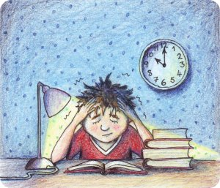
Sınav kaygısını azaltmak için
Verimli ders çalışma tekniklerini öğrenin ve çalışma yönetimi geliştirin.
Öz denetiminizi güçlendirin.
Yaşamınızdaki önceliklere odaklanın.
Amaçlarınıza odaklanın.
Sorumluluklarınızı ertelemeyin.
8

Slide 9
SINAVLARLA İLGİLİ OLUMSUZ DÜŞÜNCELERİNİZİ OLUMLUYA ÇEVİRMEK ÇOK KOLAY
Bu sınavda başarısız olacağım ve herkes
benimle dalga geçecek...☹
Başarısız olmak ya da olmamak benim elimde
Sınavı kazanamazsam herkes benim akılsız olduğumu düşünecek...☹
Başarısız olmam sınava yeterince hazırlanamadığımı gösterir

Slide 10
Sınav yaklaşıyor ve ben çalışmalarımı yetiştiremeyeceğim… ☹
Önümdeki zamanı kendi yararıma kullanmak benim elimde
Çok fazla konu var, hangi birine hazırlanabilirim ki… ☹
Tüm kaynakları çalışamasam bile , önemli bölümlere öncelik vererek sınava hazırlanabilirim, hiç olmazsa bu bölümlerden puan kazanırım.

Slide 11
SINAV KAYGISIYLA BAŞETMEK İÇİN YAPILABİLECEKLER
SINAVLARDAN ÖNCE
-Çalışma alışkanlıklarınızı ve sınava ilişkin tutumlarınızı gözden geçirerek yeni bir zihinsel yapılanma yaratmaya çalışın ,
-Zamanı iyi kullanmayı öğrenin ,
-Kendinizi rahat hissederseniz sınavlarda panik yaşamazsınız
-Beslenmenize ve uykunuza dikkat edin ,
-Sınava hazırlanma çalışmalarınızı son güne/geceye bırakmayın.

Slide 12
-Sınav sizin için ölüm kalım meselesi değil bir
HAZIRLIK SÜRESİNCE zihninizde geçmişteki
başarısızlıklarınız değil başarılarınıza odaklanın.
-Kendilik değerinizi düşürmeyin..
-Geçmişte başarısız olduğunuz durumları değerlendirin ve tecrübe edinin.
-Sınav;çalışmış olduğunuz bilgilerin değerlendirilmesidir. Sınav kişiliğin değerlendirilmesi değildir
12

Slide 13
SINAV SÜRESİNCE..
-Yönergeyi dikkatle okuyun ve sorulara göz gezdirin.
- Bir bölüme başlamadan önce o bölümü hızla gözden geçirin.
-Bir soruda belli bir süre geçmesine rağmen çözüme
ulaşamıyorsanız soruyu bırakın.
- Herhangi bir soruyu karmaşık göründüğü için atlamayın.
-Yanınızda mutlaka bir saat bulundurun.
- Zihninizin dağılmasını önleyin.Programlı bir şekilde dinlenin.
-Geçen zamanla aşırı ilgilenmeyin.
-Sorulan soruya cevap olamayacak seçenekleri eleyin.
- Tahmin etmeniz gerekirse hızlı tahminde bulunun ve fikrinizi değiştirmeyin.
-Cevaplarınızı doğru kodlayın.
13

Slide 14
-İyi olduğunuz alandan başlamanız sizi motive eder
-Dikkatinizin dağılması ve konsantrasyonunuzun bozulması yeniden kaygılanmanıza neden olur.
-Kaygınıza teslim olmayın ve bu durumla baş edebileceğinizi unutmayın.

Slide 15
“Eğer fırtına çıkınca yolcular gemiyi terk etmiş olsalardı, kimse okyanusu geçemezdi.”
Charles F. Kettering
Özetle; başarıya ulaşmak için başarısızlık korkusunun, yani sınav kaygısının aşılması gerekmektedir.

Slide 16
DİNLEDİĞİNİZ İÇİN TEŞEKKÜRLER
16

